Slide 1

Novadpētniecības izstāde
Mārupes vārdam – 100!
Švarcenieku muižas vēsture

Slide 2
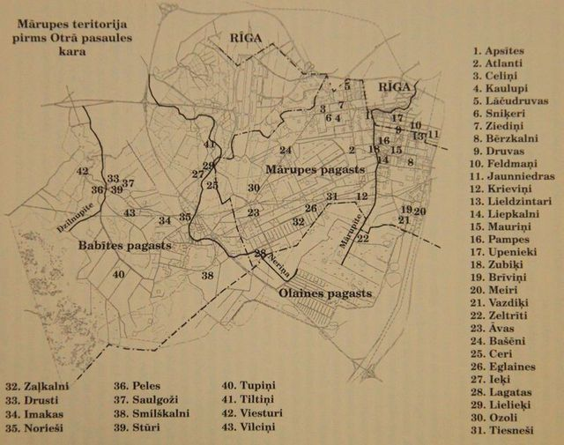
Mārupes nosaukuma un teritorijas vēsture
Savu vārdu, kas radies no Mārupītes, novads ieguvis 1925.gada 3.augustā, kad 1910.gadā no Olaines atdalītais Bieriņu pagasts tika pārdēvēts par Mārupes pagastu. Pēc Administratīvi teritoriālās reformas, kopš 2009.gada 1.jūlija Mārupes pagasts ir kļuvis par Mārupes novadu. Kopš 2021. gada 1. jūlija Mārupes novadu veido trīs pagasti - Babītes, Mārupes un Salas.
Informācija no: marupe.lv
Foto no marupe.lv

Slide 3
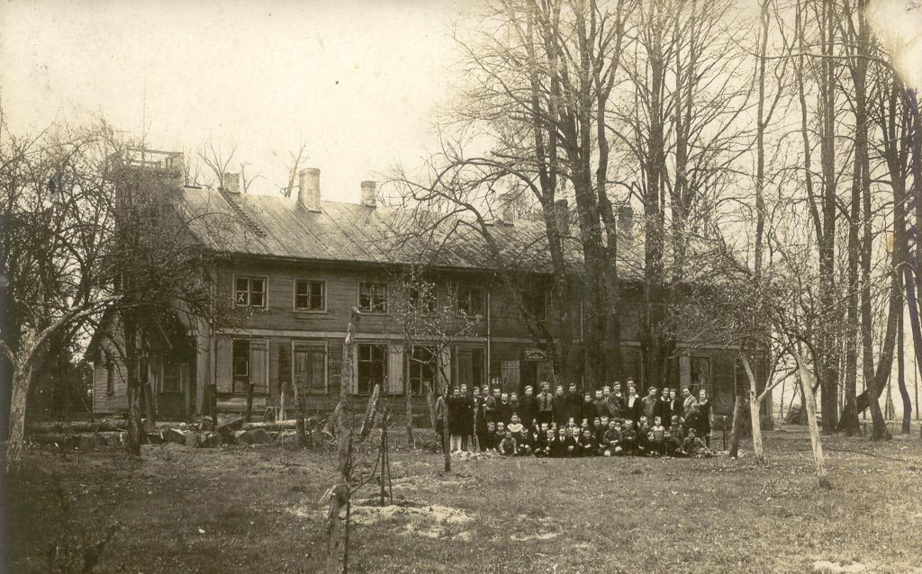
Mārupes vēsture
Visintensīvākā Mārupes teritorijas apguve sākās 20. gs. 20. gados, kad pēc agrārreformas uz bijušās Bieriņu muižas zemes izveidojās vairāki simti dārzsaimniecību. Šajā laikā Rīgas pierobežā jau bija saplānots arī regulārs ielu tīkls, kas faktiski turpināja Pārdaugavas ielu plānojumu (īpaši Ozolciemā un Tēriņos), pašu ielu izbūvi atstājot uz vēlāku laiku.
Informācija no: varam.gov.lv
Foto no marupe.lv

Slide 4
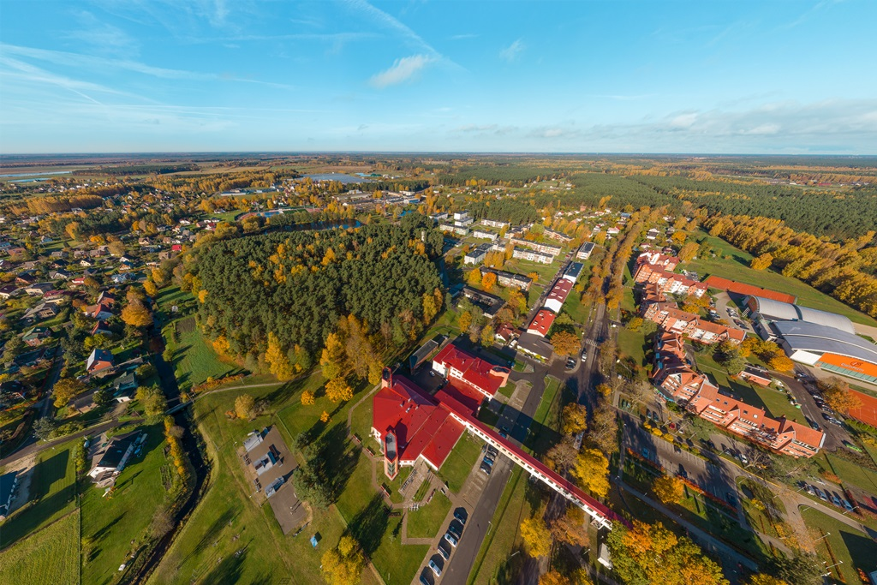
Mārupes vēsture
Padomju laikā izvērstā daudzdzīvokļu ēku mikrorajonu būvniecība, ekstensīvi apbūvētajās un dārzos slīgstošajās Rīgas piepilsētās, tās pārvērta līdz nepazīšanai, pilnībā mainot ierasto pilsētvidi un iedzīvotāju sastāvu. Mārupei šajā ziņā paveicās, jo Mārupītes krastos izvietotos mazstāvu apbūves kvartālus pārmaiņas skāra minimāli. Pilsētas robežai paliekot vecajā vietā, pagastā saimniekoja Mārupes kolhozs, kas specializējās dārzeņkopībā un nodarbināja ap 2000 strādnieku. Tika izveidots siltumnīcu komplekss, pie kura tagad izaudzis Jaunmārupes ciems.
Foto no marupe.lv
Informācija no: varam.gov.lv

Slide 5
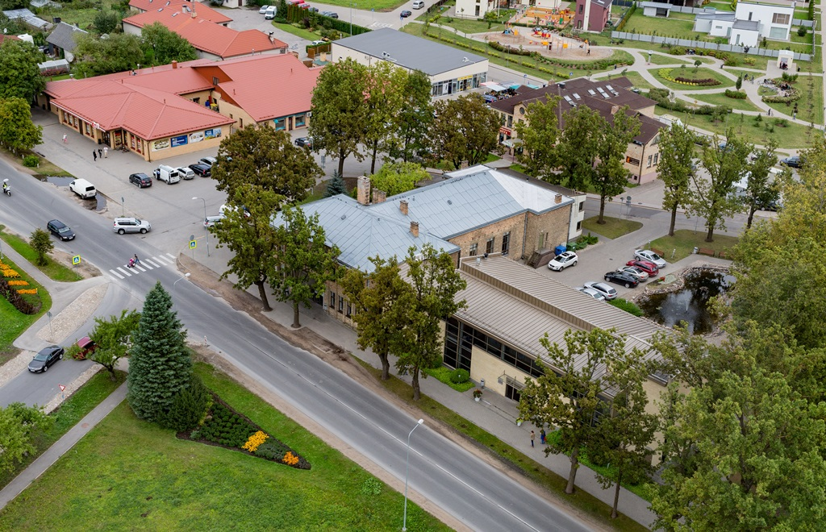
Mārupes vēsture
Pēc neatkarības atjaunošanas, attīstoties nekustamo īpašumu tirgum, Rīgas pievārtē esošās brīvās teritorijas vēsturiskajos mazstāvu apbūves rajonos kļuva ļoti pieprasītas, un Mārupe no Rīgas nomales pārtapa prestižā dzīvojamā rajonā. Straujā attīstība, iedzīvotāju skaitam pieaugot divkārt, bija liels izaicinājums pašvaldības dienestiem, rūpējoties par nepieciešamās infrastruktūras nodrošināšanu. Ielas, komunikācijas, skolas un bērnudārzi bija jāpaplašina, vienlaikus nodrošinot tādus kvalitātes standartus, kādus sagaida nodokļu maksātājs, kam rocība atļauj pārcelties uz dzīvi Mārupē.
Foto no marupe.lv
Informācija no: varam.gov.lv

Slide 6

Mārupes novada ģerbonis
Ģerbonis ir reģistrēts 2022. gada 21. oktobrī. Ģerbonī zaļā laukā ir attēlots zelta pupuķis ar atpakaļ pagrieztu galvu, sudraba cekulu ar melniem spalvu galiem, kā arī tādiem pašiem spārniem un asti, kas knābī tur kreisās spāres virzienā augšup vērstu sudraba pundurbērza lapu.
Informācija no: gerboni.kulturaskarte.lv
Ģerboņa autors – Edgars Sims

Slide 7

Mārupes pagasta ģerbonis
Pagastam ir arī savs ģerbonis: šķelts no kreisās puses ar sudrabu un zaļu; uz šķēluma trīs četrlapu āboliņa lapas – caurvītas ar škēlumu. Ģerbonis apstiprināts 2001. gada 31. augustā. Kad 2010. gadā tika izveidots Mārupes novads, pagasta ģerbonis tika aizstāts ar Mārupes novada ģerboni, bet 2022. gada 21. oktobrī atjaunots kā pagasta ģerbonis.
Informācija no: enciklopedija.lv
Ģerboņa autore - S. Šēnberga

Slide 8
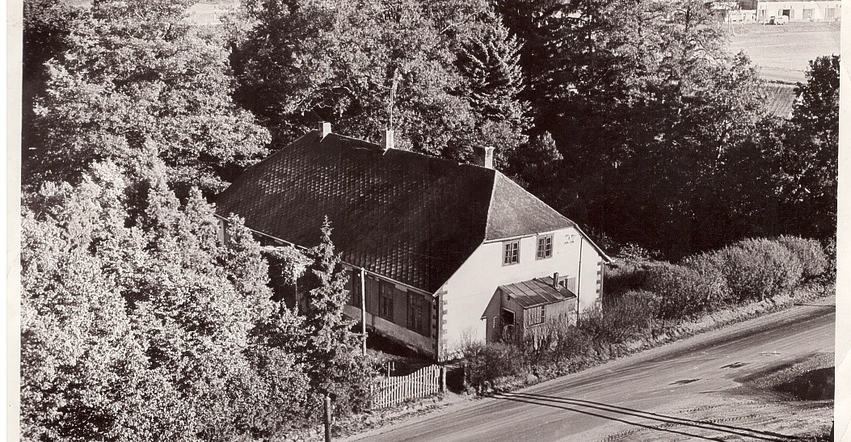
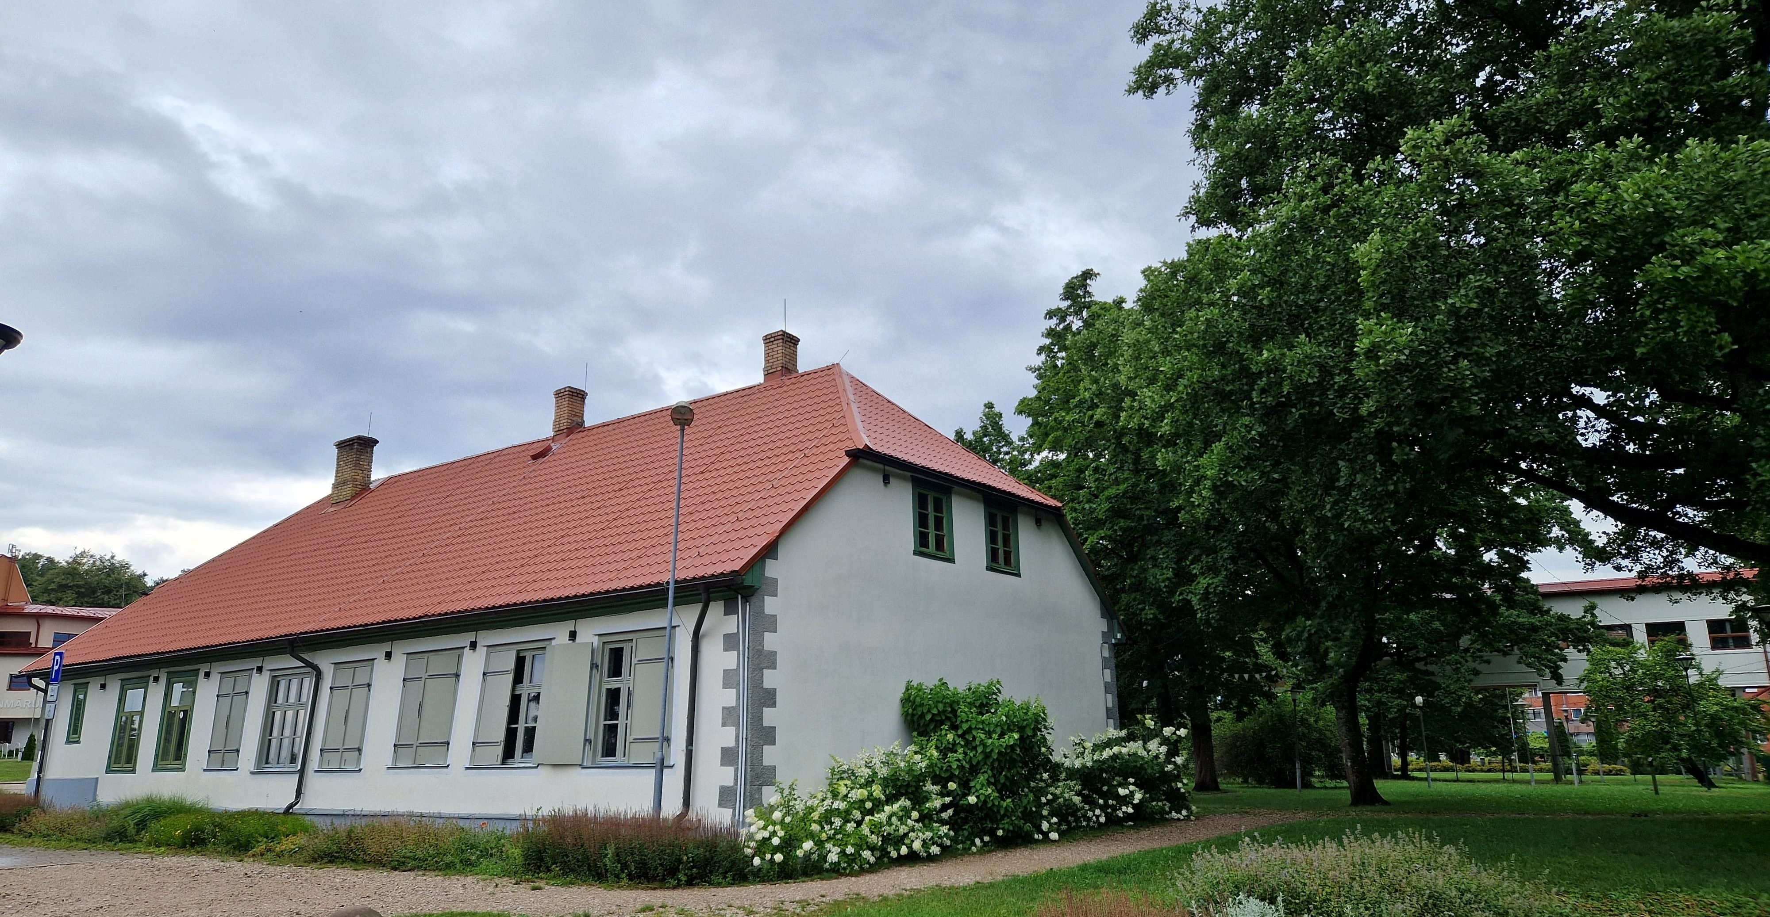
Švarcenieku muiža
Švarcenieku muižai ir sena vēsture – šajā vietā atradusies jau 18. gs. sākumā, kā tas redzams Rīgas tuvākās apkārtnes kartēs. Kā vasaras mītne tā tikusi izmantota medību un atpūtas mērķiem. Švarcekmuiža jeb Švarcenieku muiža ir viena no novada senākajām ēkām, kurai pēc pašvaldības iniciatīvas 2016.gadā piešķirts arī vietējās nozīmes arhitektūras pieminekļa statuss.
Foto no marupe.lv
Informācija no mantojums.lv un grāmatas «Laiks Ceļot» (V daļa), Zilgalvis, Jānis
Foto: Ieva Vītola

Slide 9
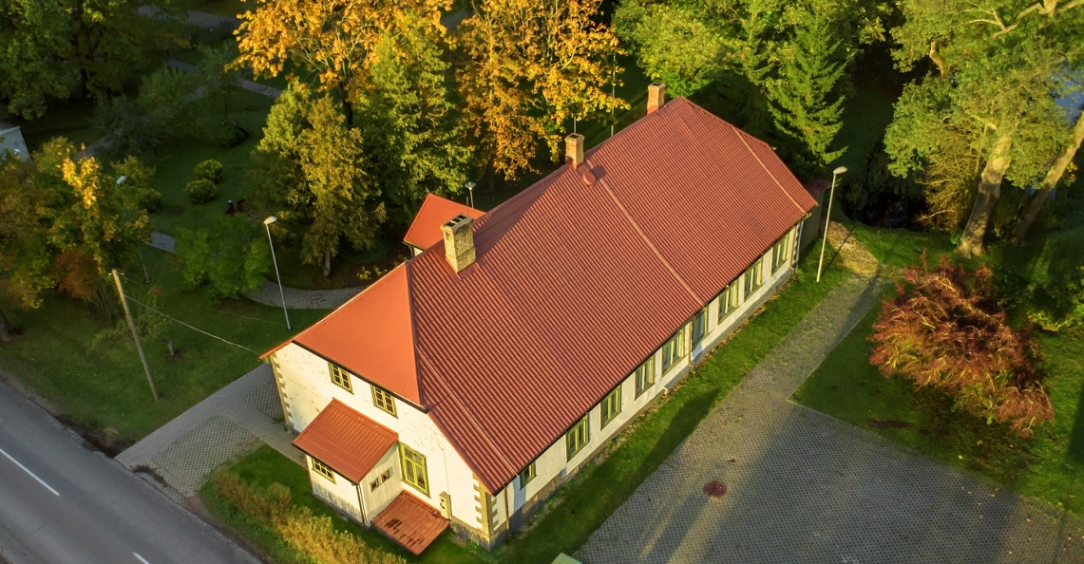
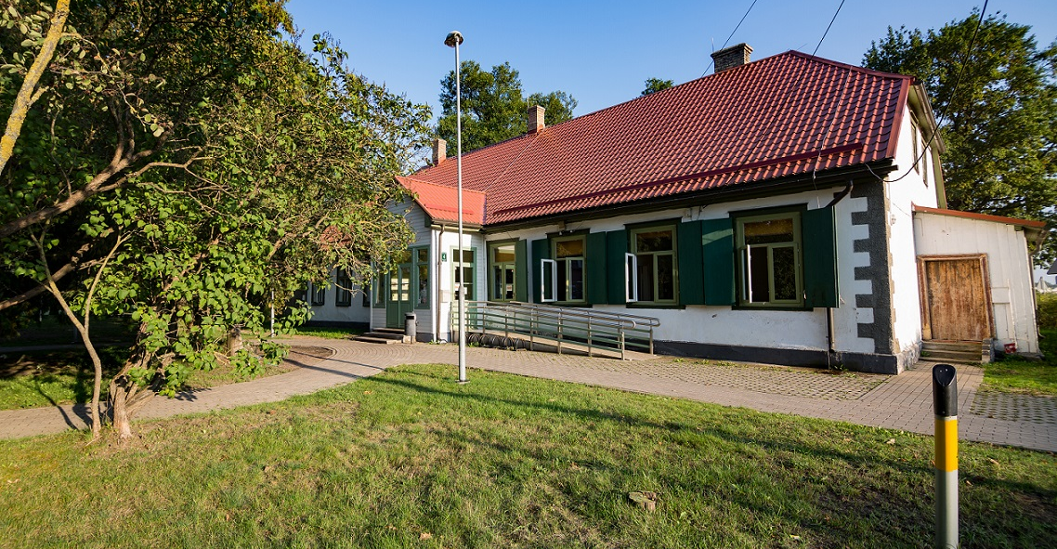
Tā ir vienstāvu koka konstrukcijas celtne ar stāvu divslīpju jumtu, kura gali daļēji nošļaupti. Abās gala fasādēs ir piebūves, ceļa pusē - vēsturiska, otrā galā - šķūnis. Galvenās fasādes centrā atrodas lievenis ar divslīpju jumtu un galvenā ieeja. Saglabātas vēsturiskās detaļas – stūru rusti, slēģi, daļa logu, logaiļu apmales, durvju vērtnes.
Informācija no grāmatas «Laiks Ceļot» (V daļa), Zilgalvis, Jānis
Foto no marupe.lv

Slide 10
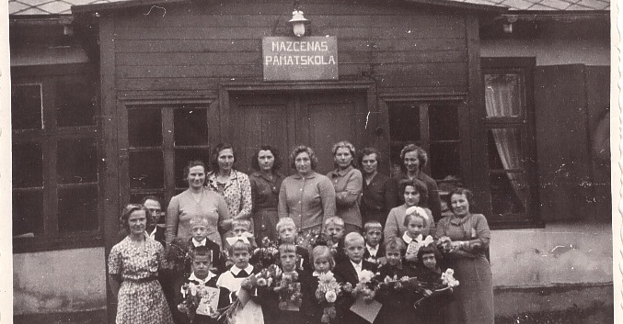
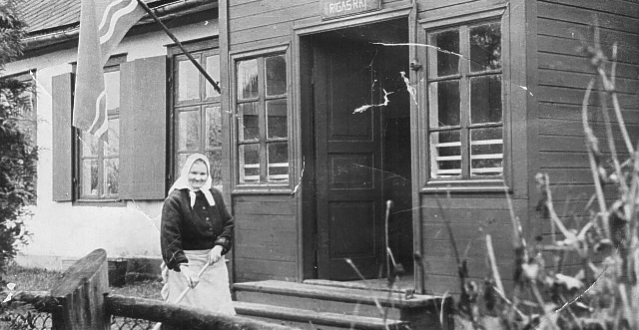
Šīs vietas agrākais nosaukums ir Mazcena. Pārdodot ēku, tā tikusi novēlēta izmantošanai izglītības mērķiem. No 1910.-1971.gadam ēkā atradās Mazcenas pamatskola, bet vēlāk iekārtota bibliotēka. Otrā Pasaules kara laikā muiža kalpojusi kā hospitālis.
Informācija no grāmatas «Laiks Ceļot» (V daļa), Zilgalvis, Jānis
Foto no marupe.lv

Slide 11
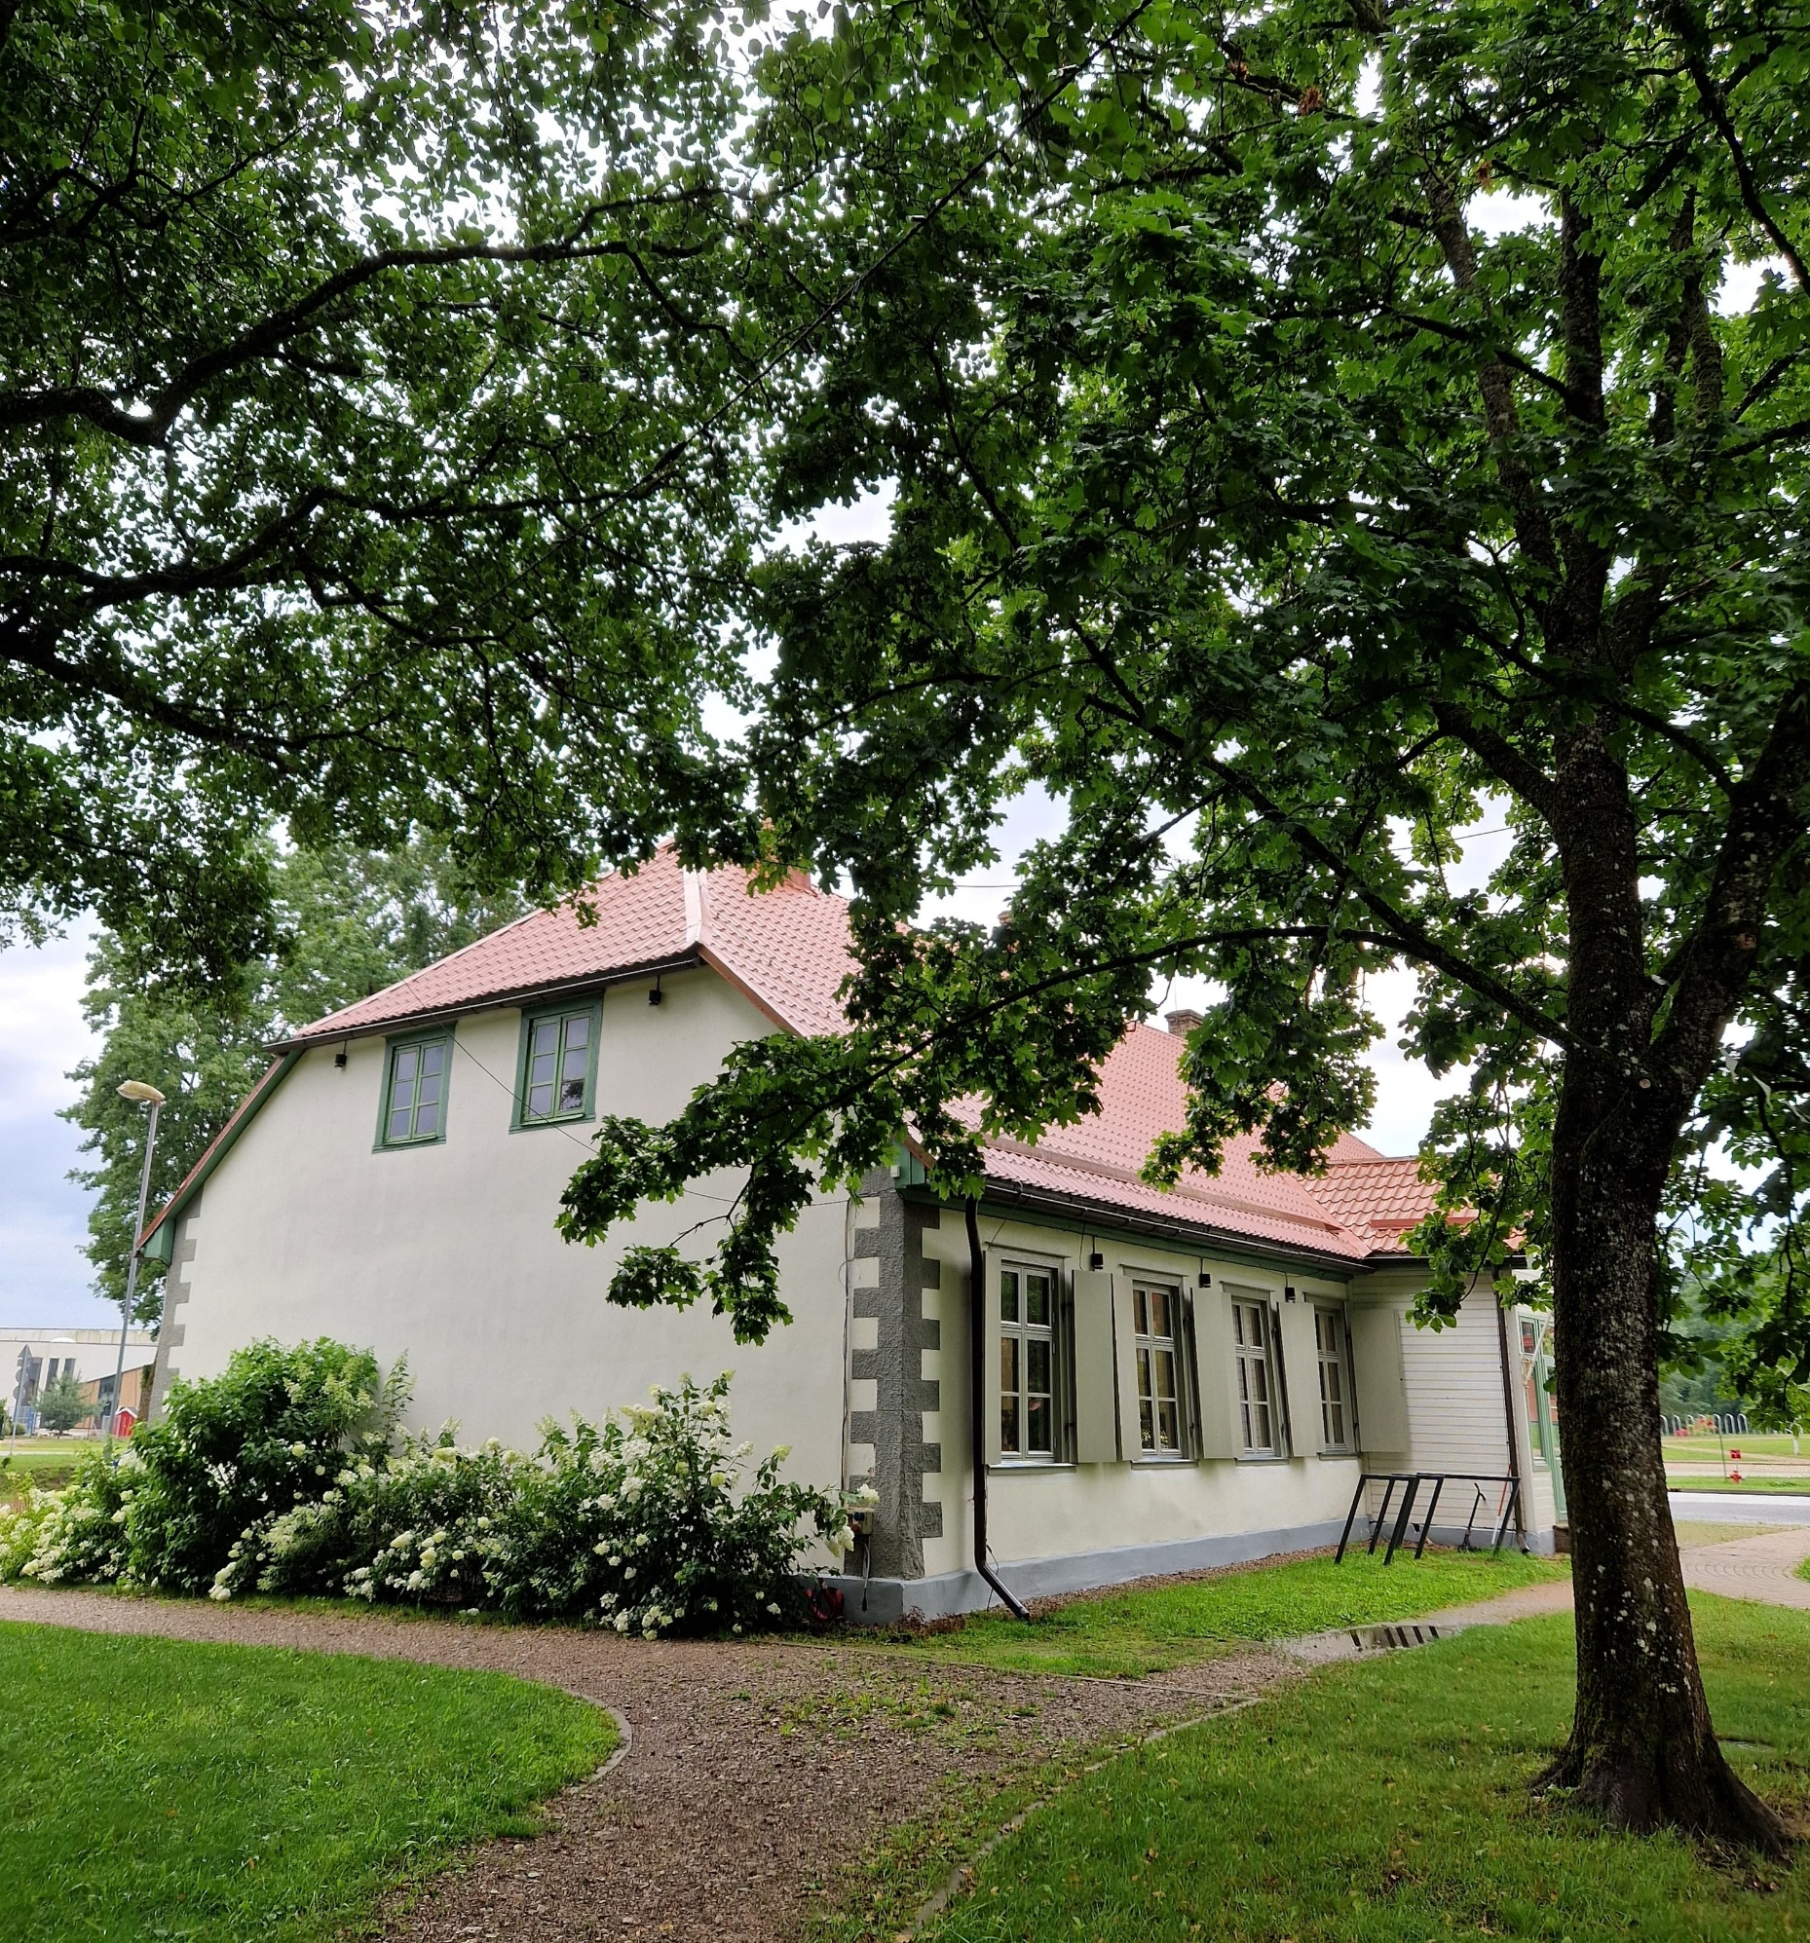
Saimniecības ēkas no muižas apbūves nav vairs saglabājušās, tikai varenas egles un dīķītis (agrākā parka fragmenti) kā liecība par muižas dārzu. No sākotnējā interjera ir saglabājušās kāpnes uz otro stāvu. Šobrīd ēkā darbojas Mārupes pašvaldības dienas centrs bērniem un jauniešiem „Švarcenieki”.
Informācija no grāmatas «Laiks Ceļot» (V daļa), Zilgalvis, Jānis
Foto: Ieva Vītola

Slide 12
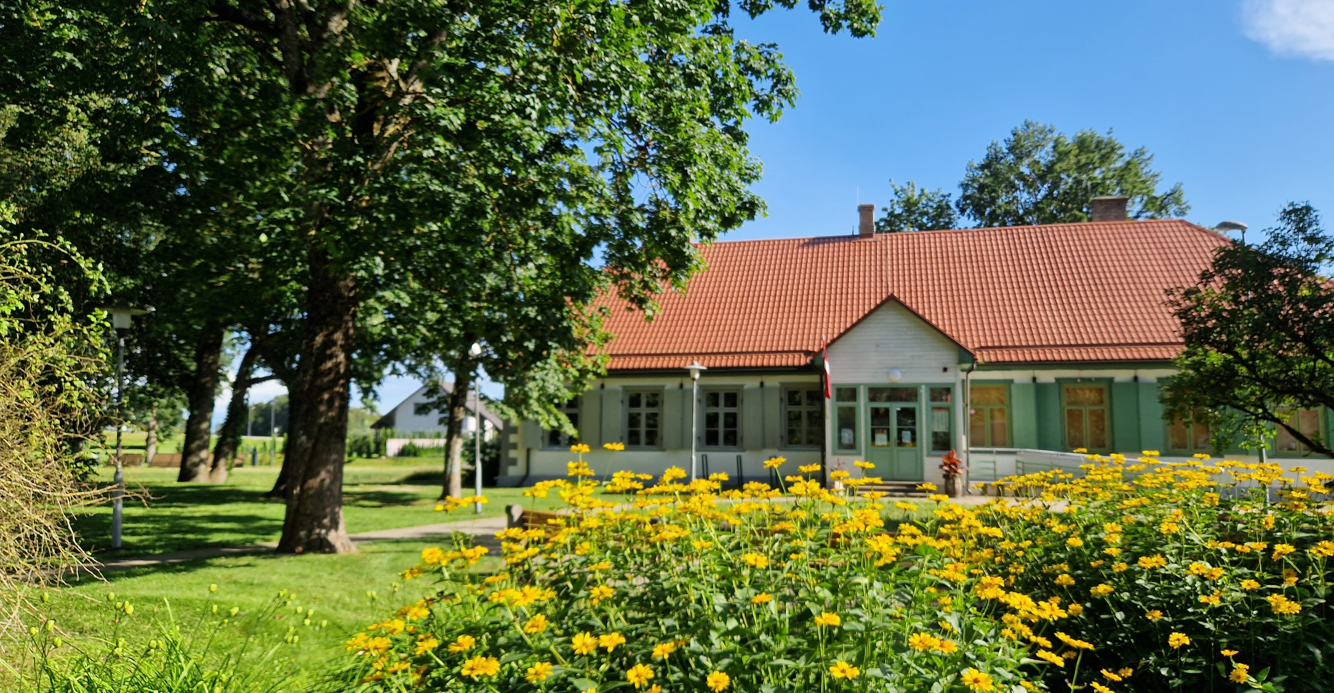
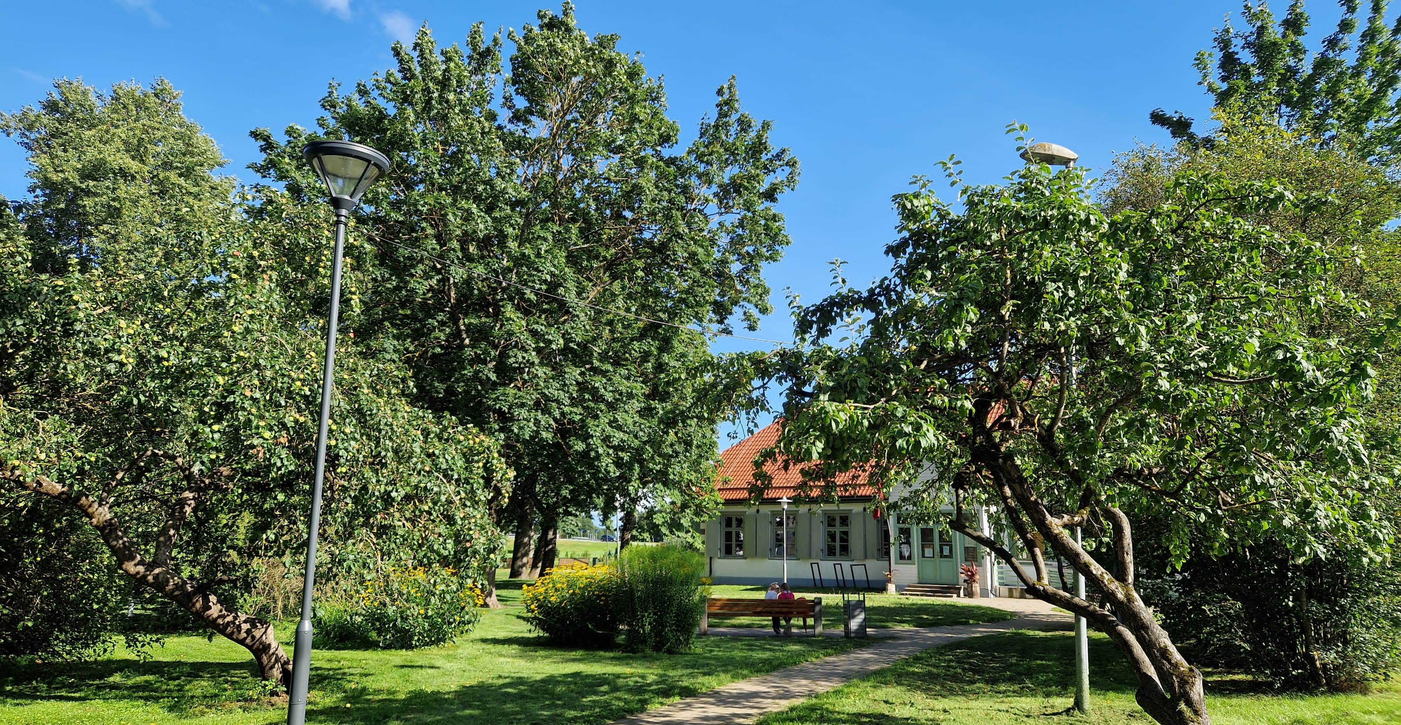
2018.gada vasarā parkā pie muižas atjaunota stādījumu struktūra, izveidots celiņu tīkls ar atpūtas vietām, soliņiem, atkritumu urnām un velo turētājiem, uzstādīts informācijas stends, jaunas apgaismojuma laternas. Darbi veikti Eiropas Lauksaimniecības fonda līdzfinansēta projekta “Kultūras objekta – parka pie Švarcenieku muižas labiekārtošana” ietvaros.
Informācija no grāmatas «Laiks Ceļot» (V daļa), Zilgalvis, Jānis
Foto: Ieva Vītola

Slide 13
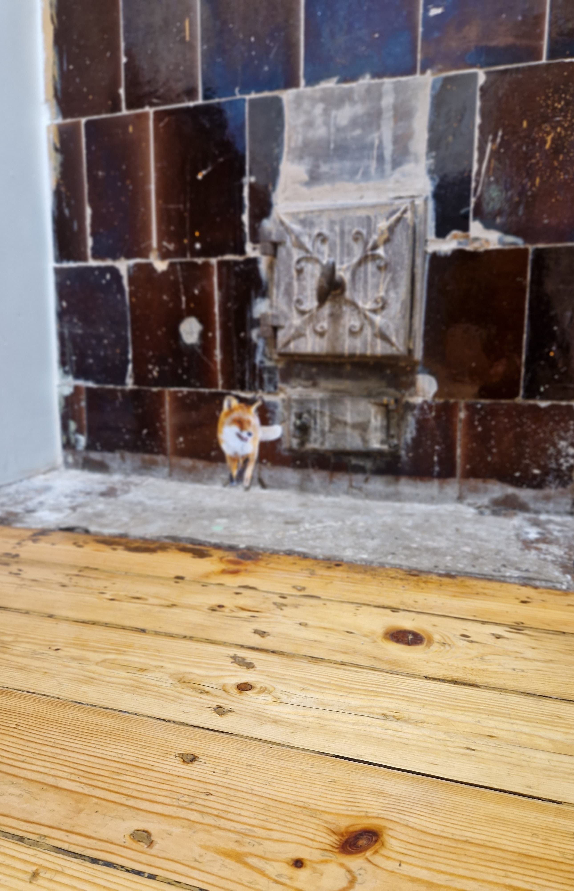
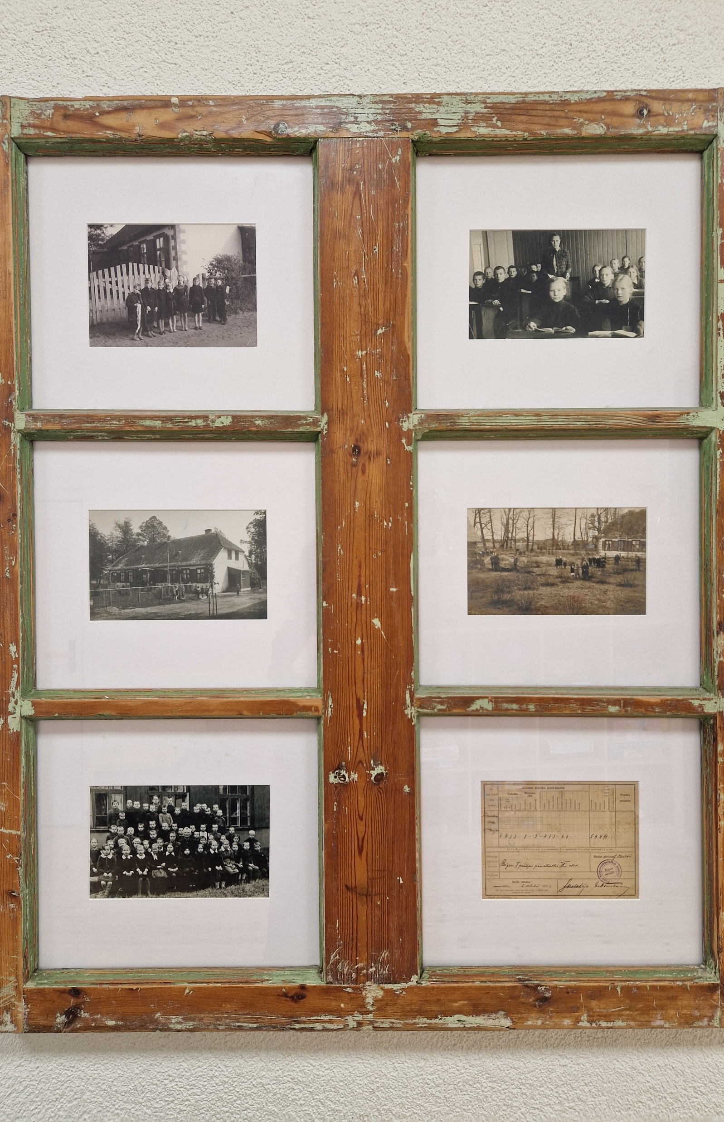
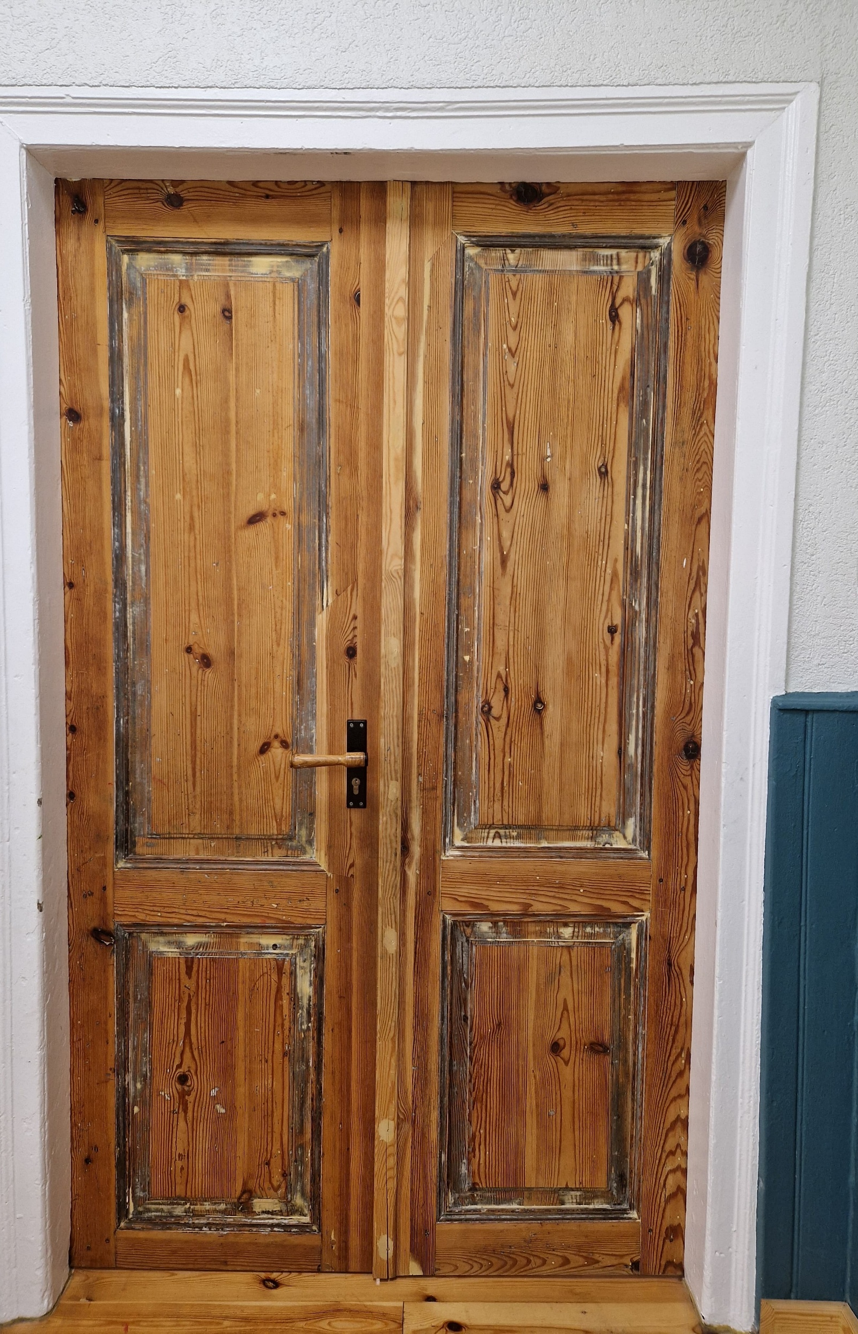
Švarcenieku muižas vēsturiskās detaļas
Foto: Ieva Vītola

Slide 14
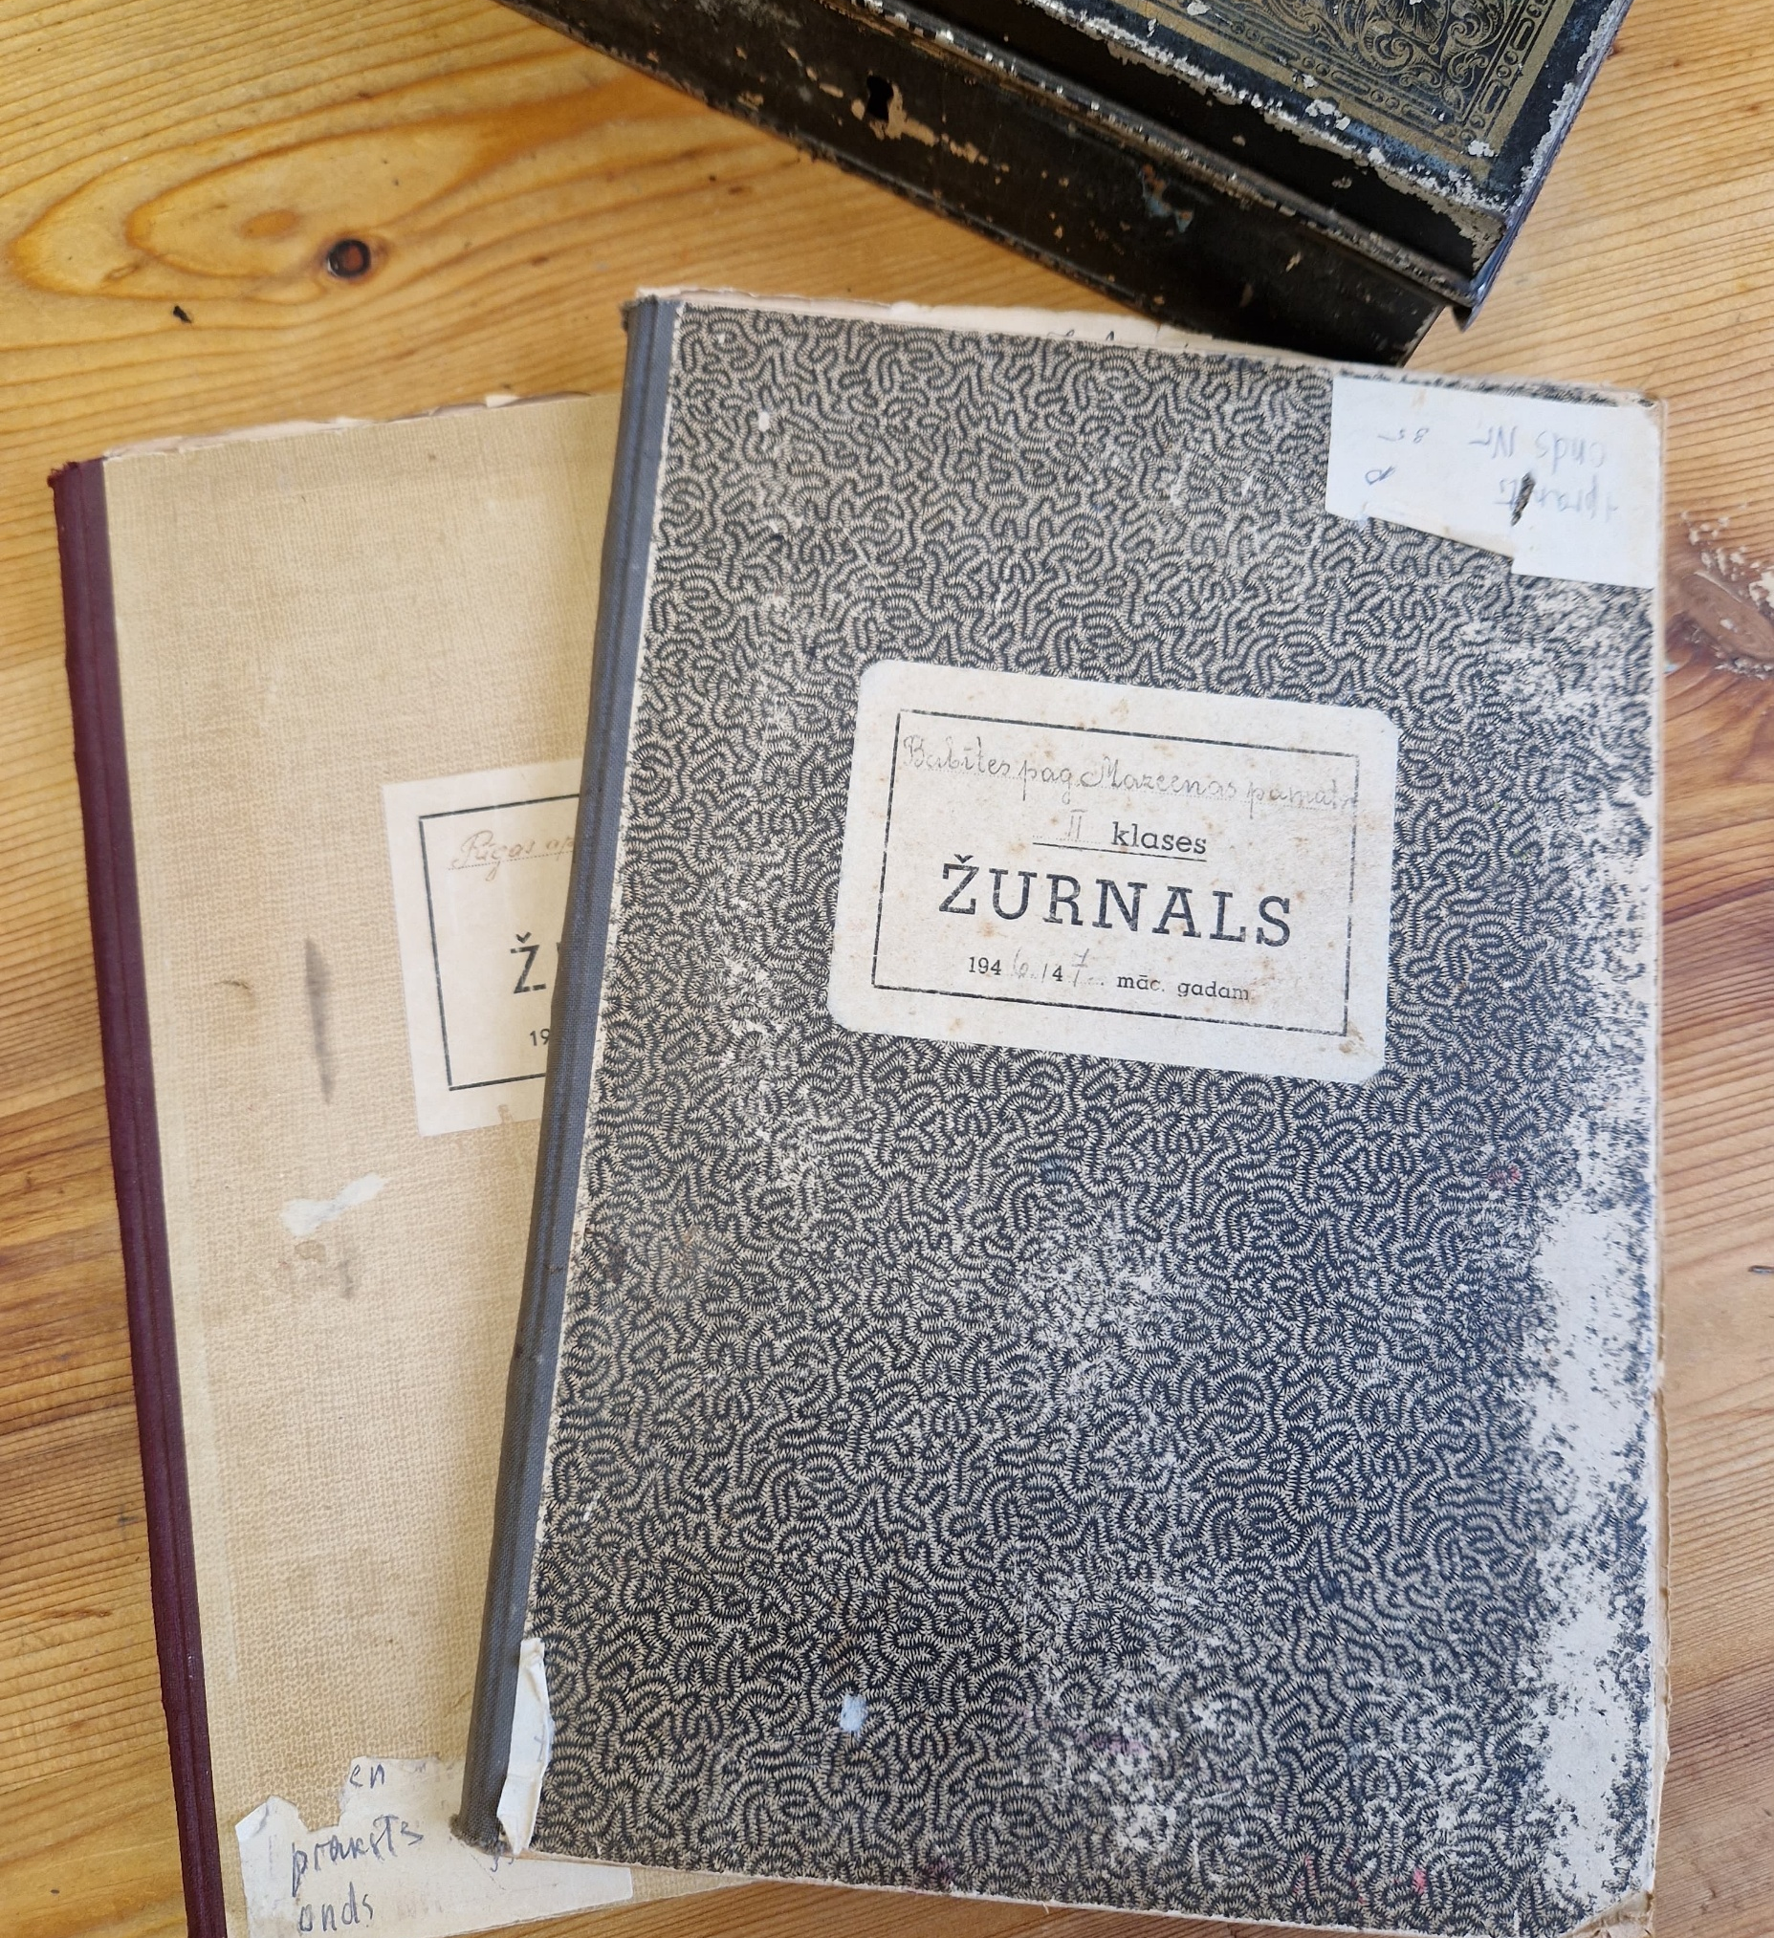
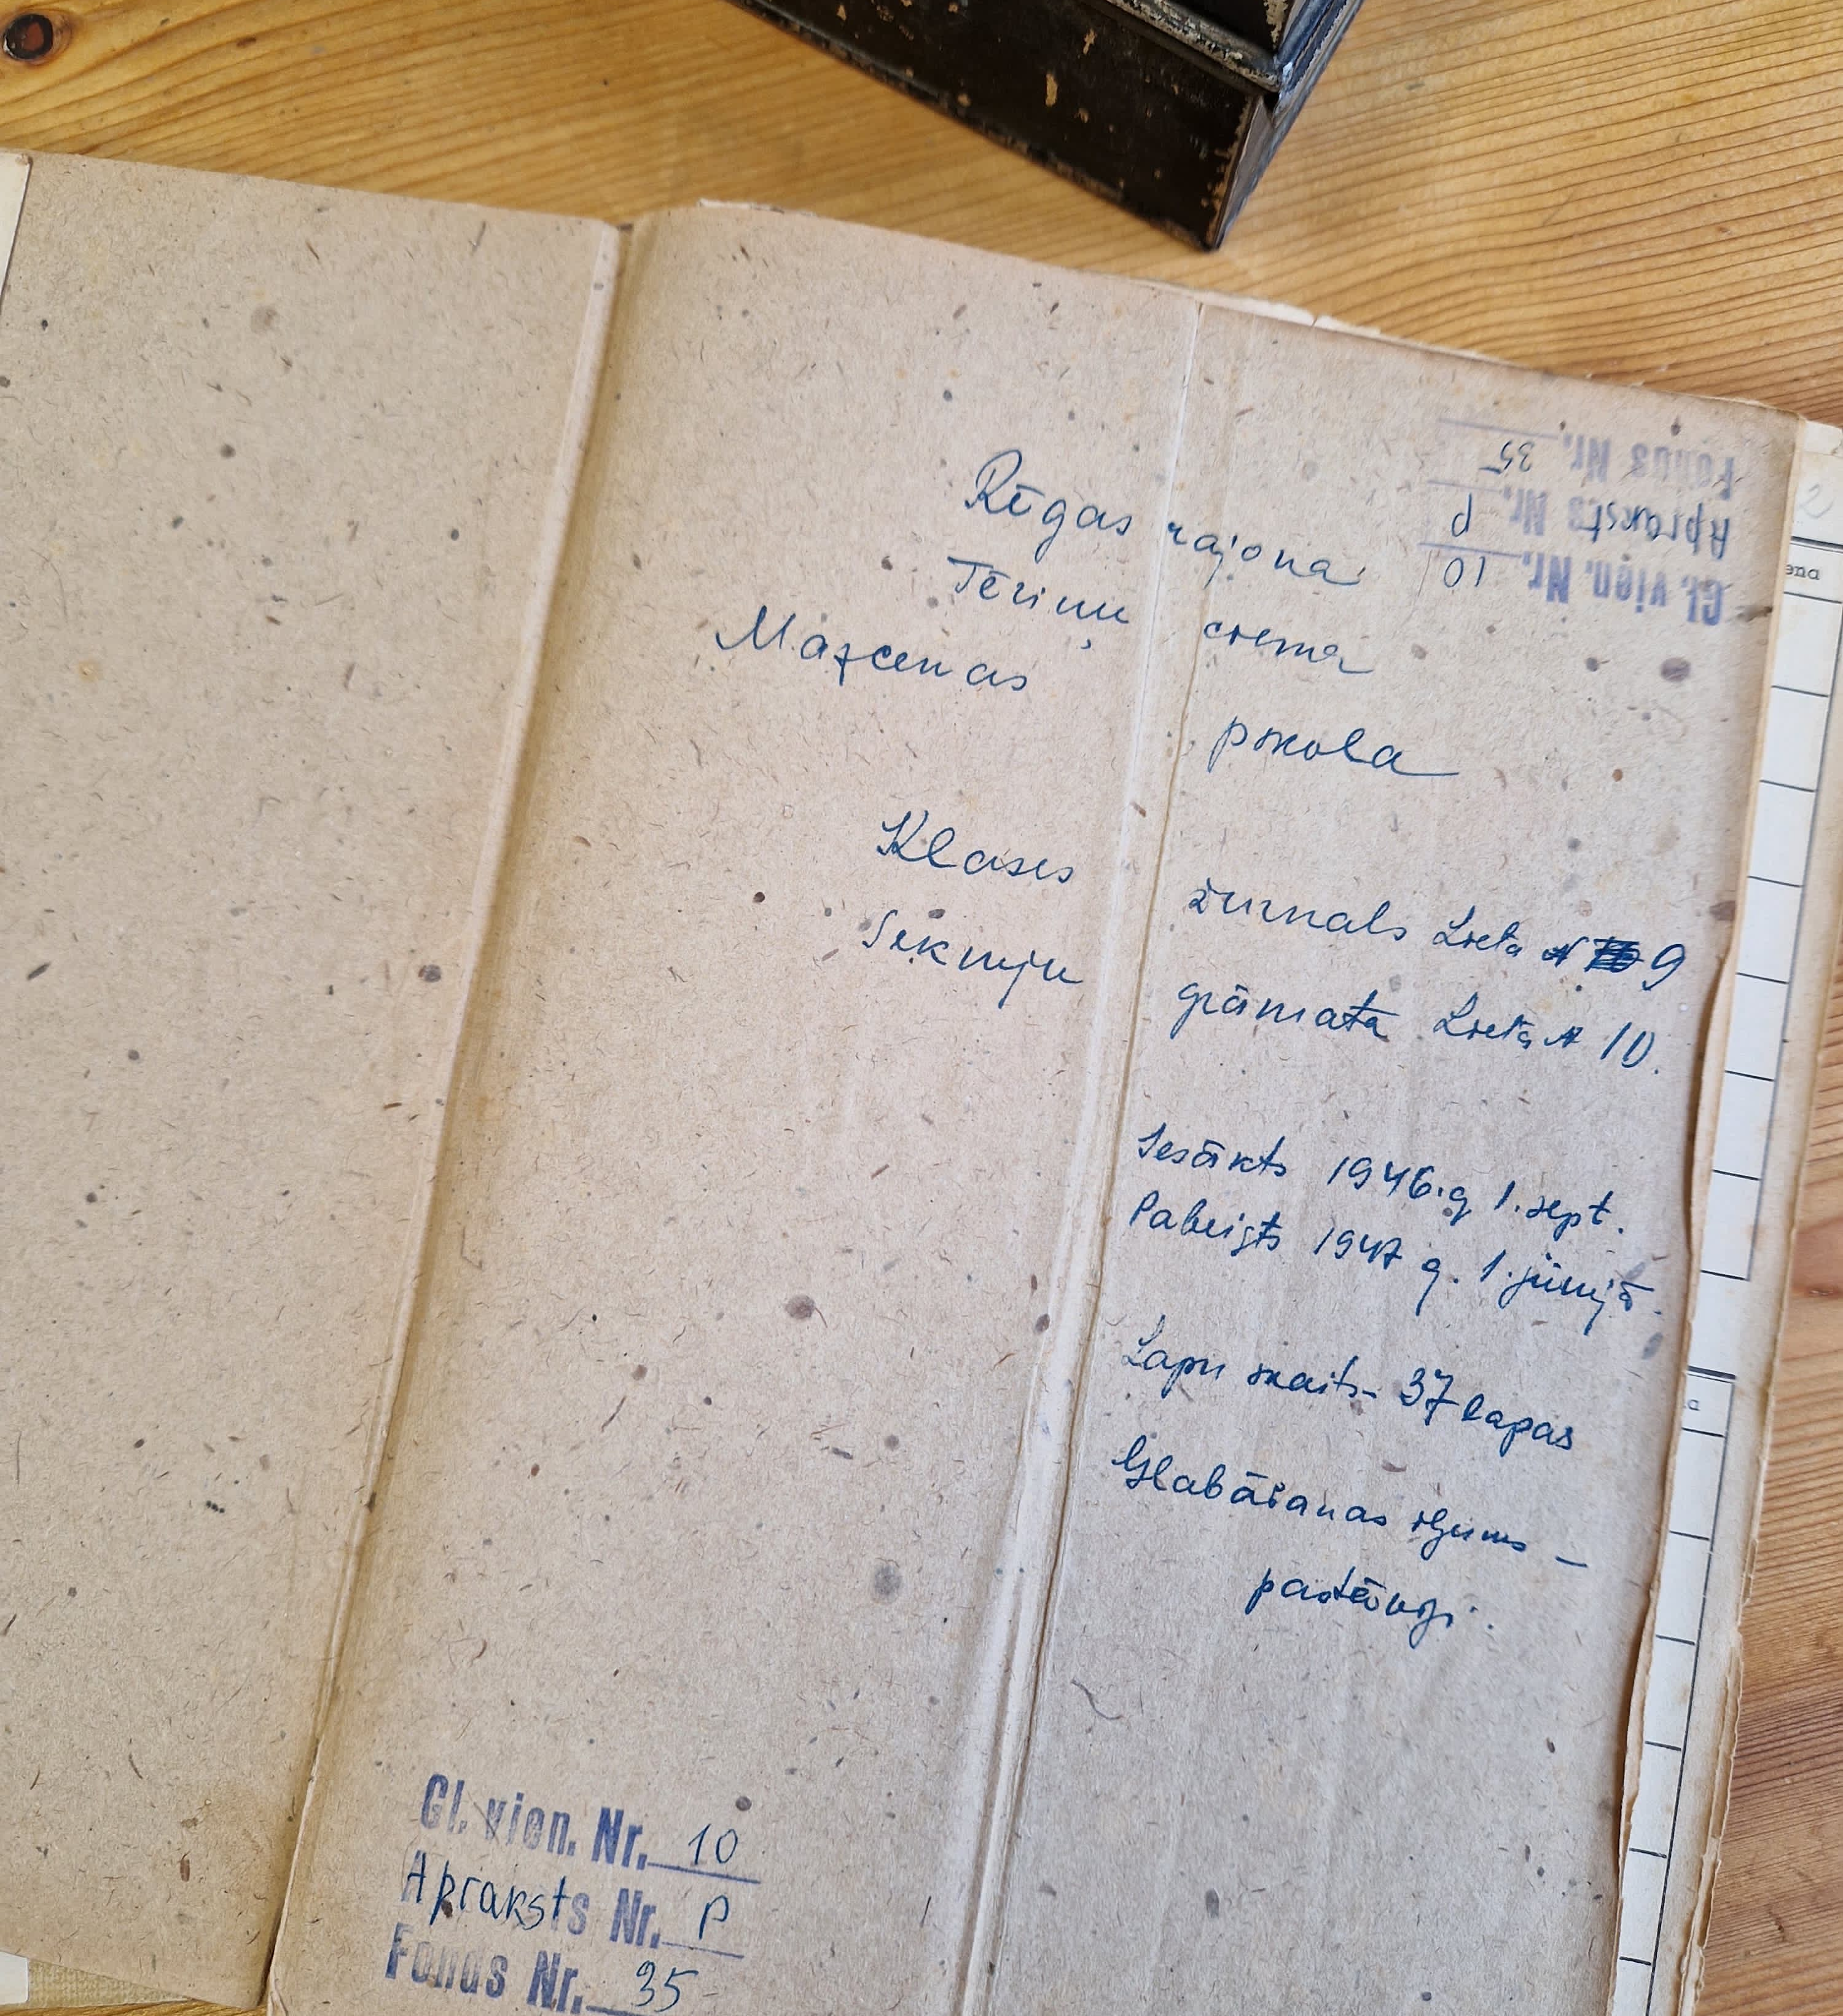
Mazcenas pamatskolas klases žurnāls
1946./1947. mācību gads
Foto: Ieva Vītola

Slide 15
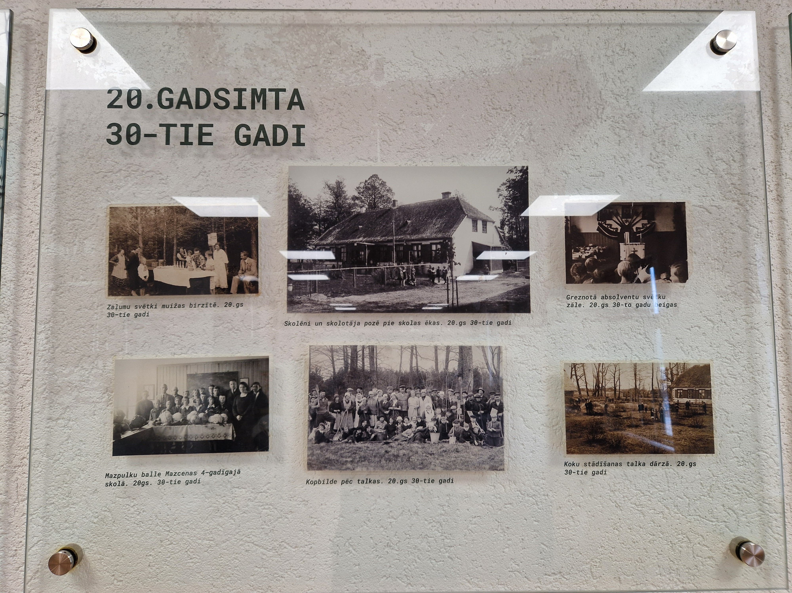
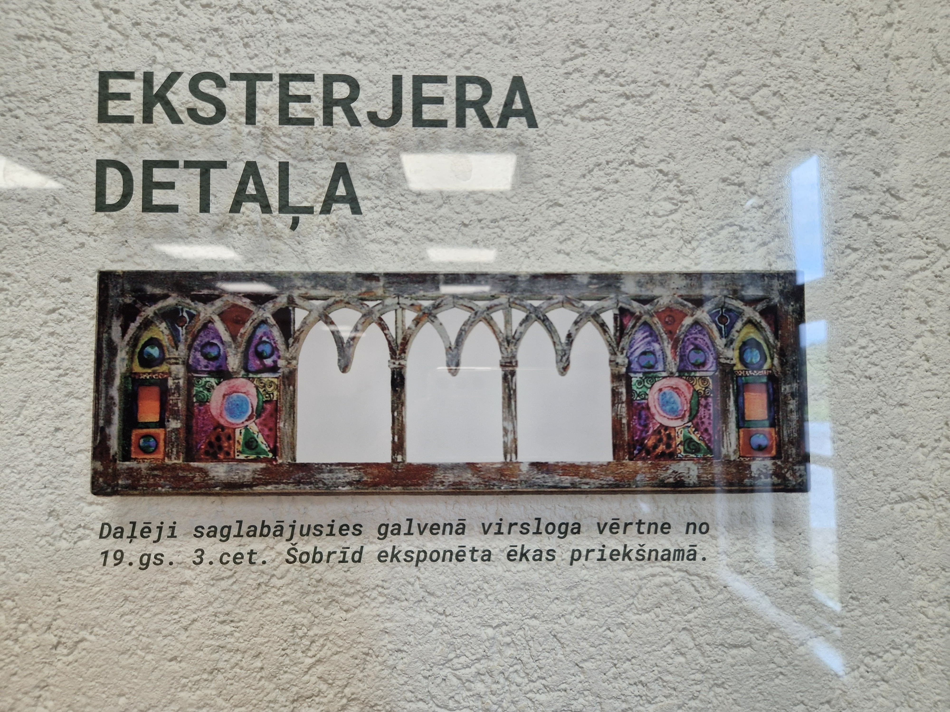
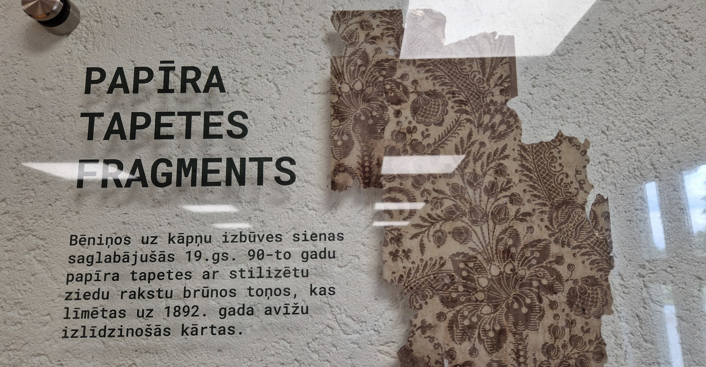
Foto: Ieva Vītola

Slide 16
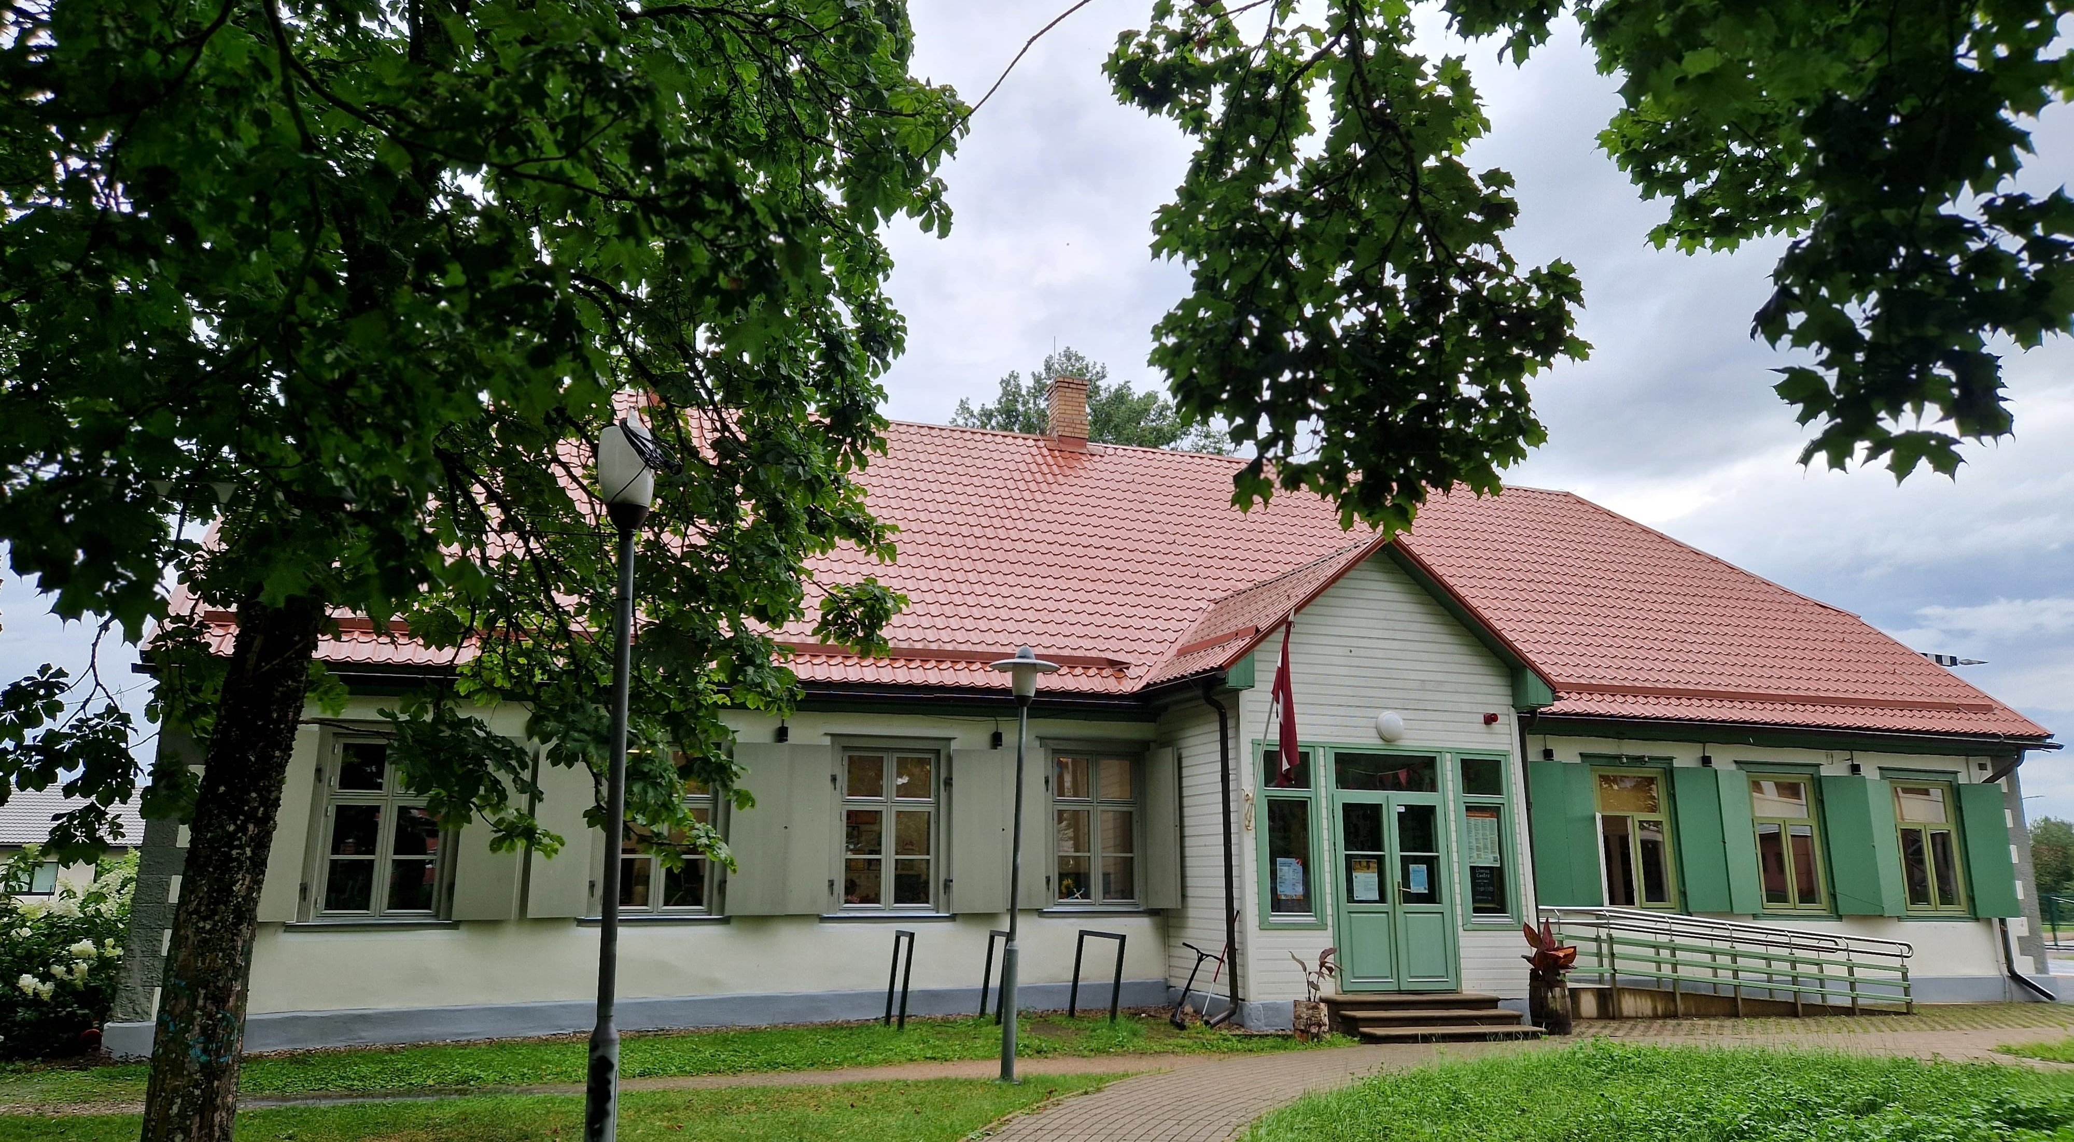
Foto: Ieva Vītola

Slide 17
Aicinām apmeklēt izstādi «Mārupes vārdam – 100! Švarcenieku muižas vēsture» Mārupes novada bibliotēkā Piņķos no 2025.gada 25. augusta līdz 24. oktobrim.
«…Mārupītei ir šis tas no Nīlas,
Amazones
un citām eksotikām.
Gar Mārupīti
guļ, upītē peld, virs upītes
lido mežones, kas tagad kļu-
vušas rātnas grosmammas
un drīz pēkšķenes ēdīs no
rokas;
iet inku virsaitis – pupuķis,
tikai bez tomahauka
krastā sēd sava tronī ķirbis
tik spožs, kā būtu reizē ar
Pētera gaili un pasaules
kupoliem apzeltīts;
pa lēpju lapām tek ūdensvis-
tiņa, dienvidnieciski savāda.
Gar Mārupīti
ir dučiem jocību,
simtiem savādību
un tūkstošiem brīnumu…»
Ojārs Vācietis

